Slide 1
DIVISIÓN DE CIENCIAS BÁSICAS
LABORATORIO DE QUÍMICA
Práctica:
EQUIPO DE LABORATORIO Y MEDIDAS DE SEGURIDAD

Slide 2
Objetivos de la práctica
El alumno:
1. Conocerá las reglas básicas de higiene y seguridad que se deben aplicar en un Laboratorio de Química.
2. Se enterará del uso y de las precauciones que hay que considerar al manipular el material y equipo que se empleará en el curso.
3. Conocerá para algunas de las sustancias químicas empleadas en el curso, sus usos y precauciones.

Slide 3
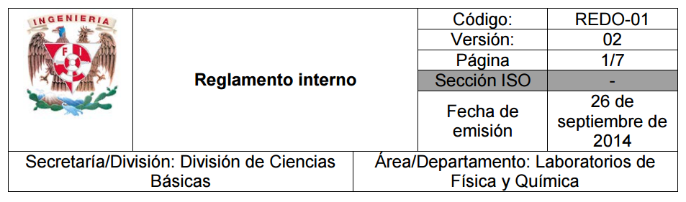
Reglamento
Notes:
Actualizar de acuerdo a la versión más reciente del reglamento

Slide 4
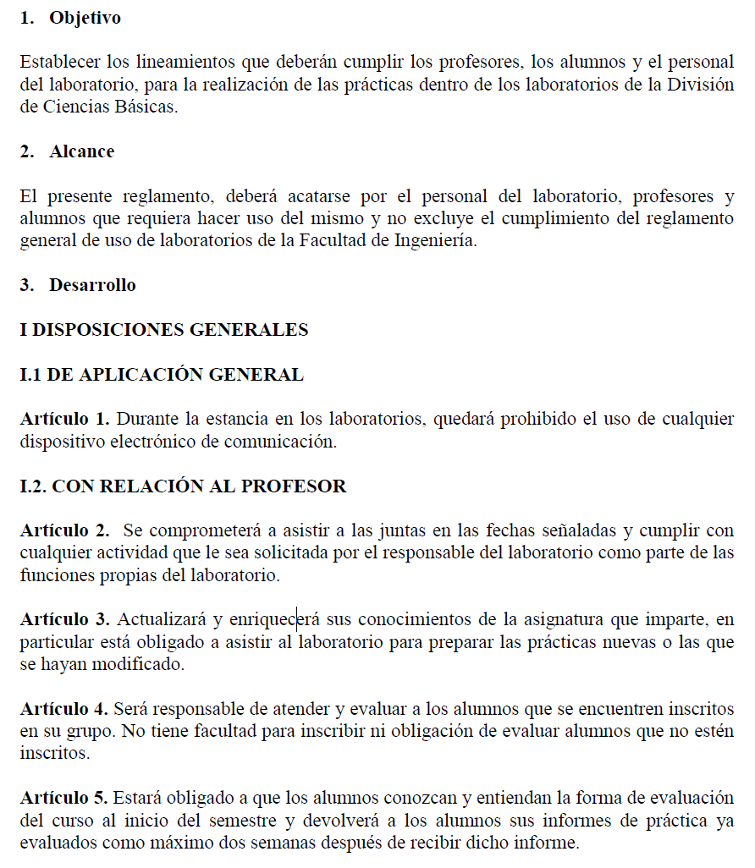
Reglamento

Slide 5
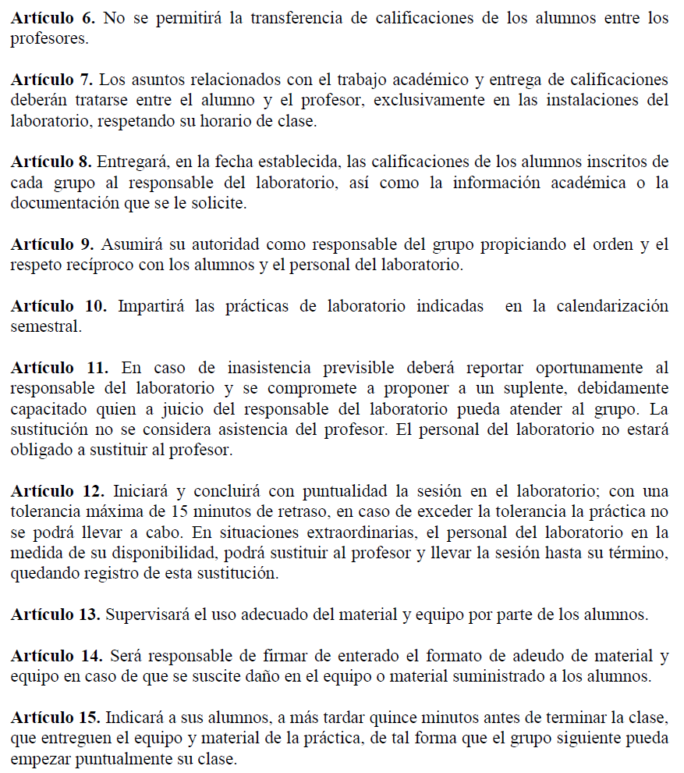
Reglamento

Slide 6
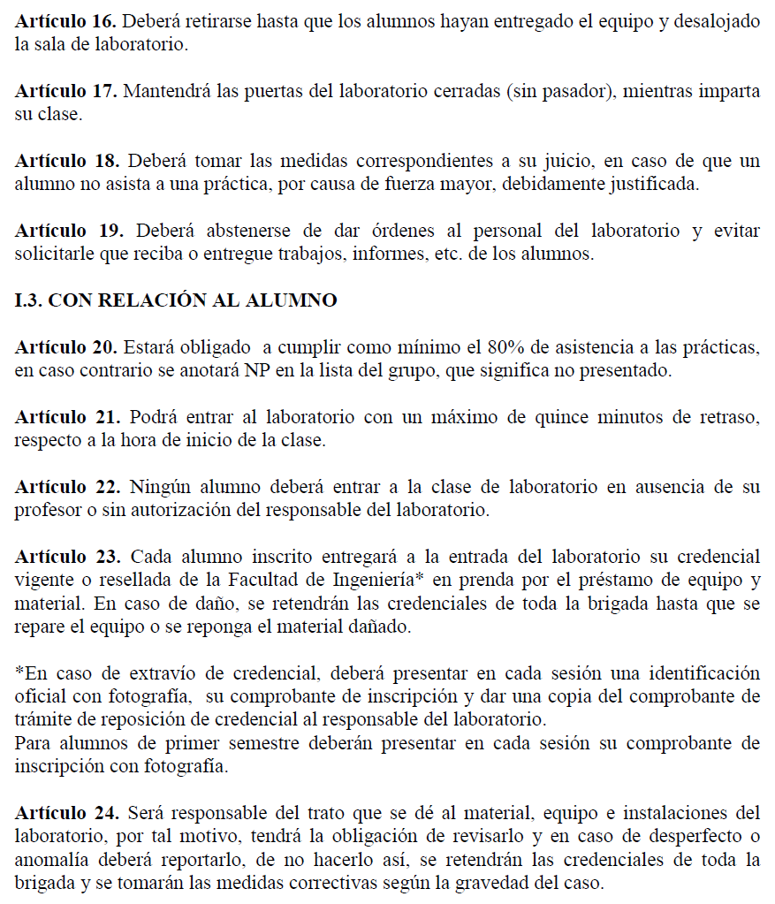
Reglamento

Slide 7
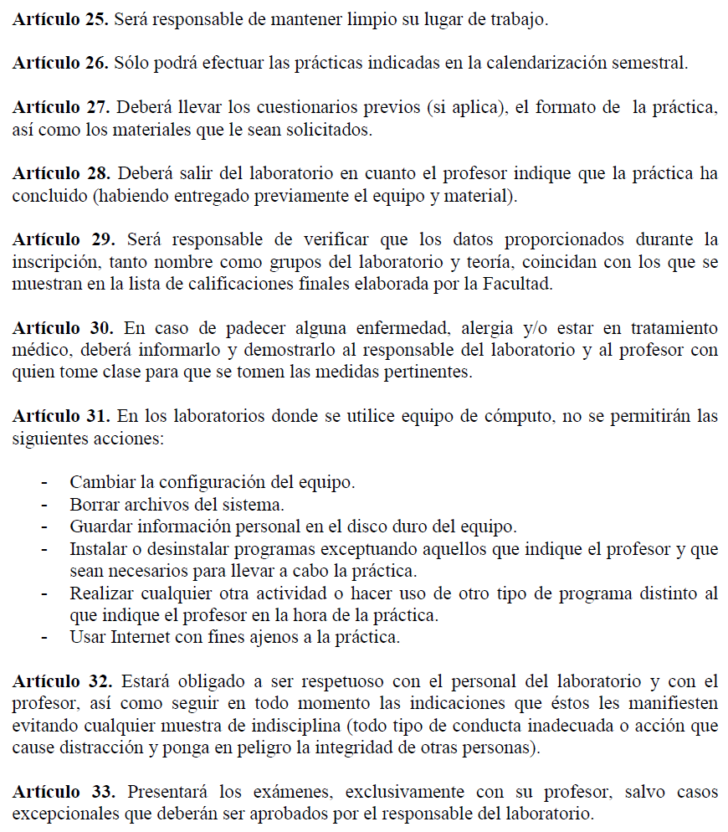
Reglamento

Slide 8
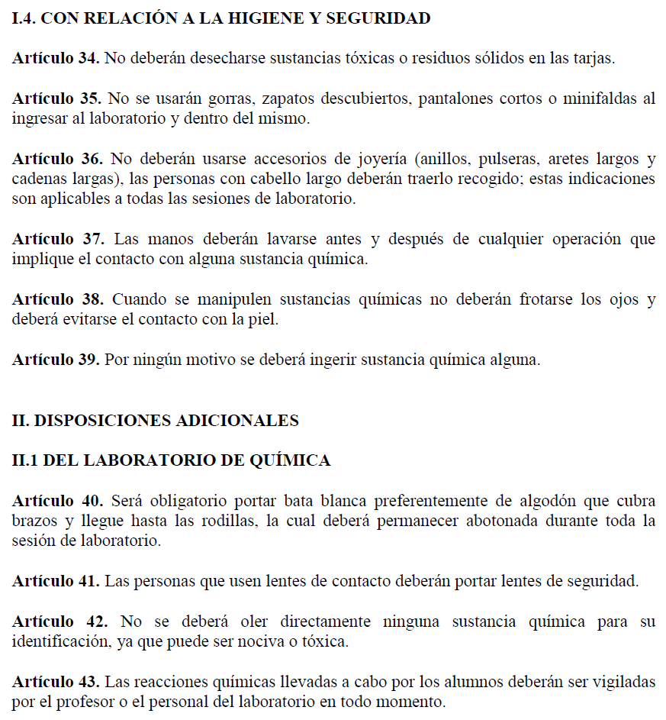
Reglamento

Slide 9
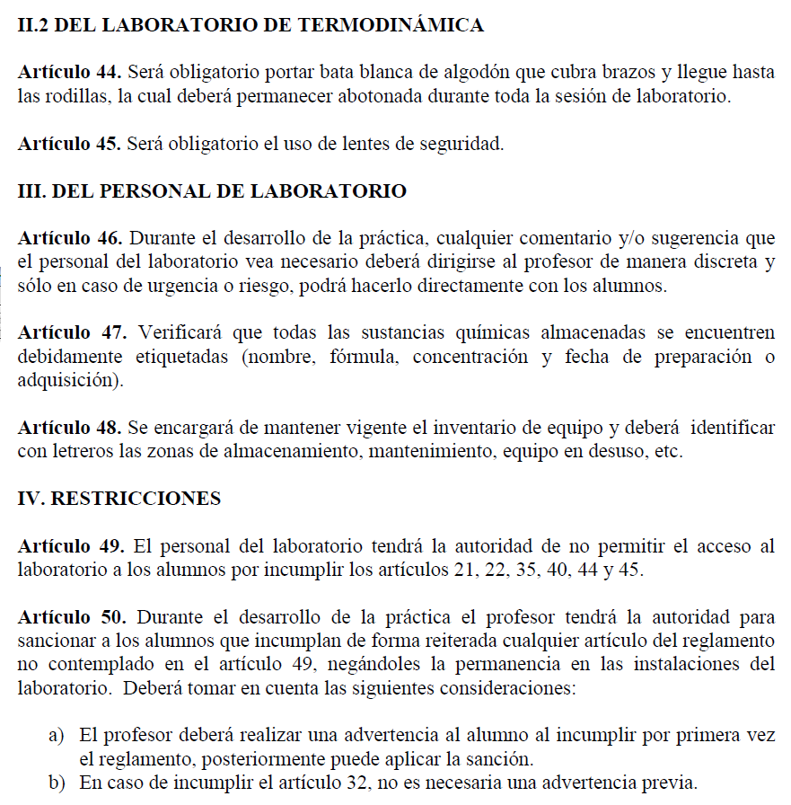
Reglamento

Slide 10
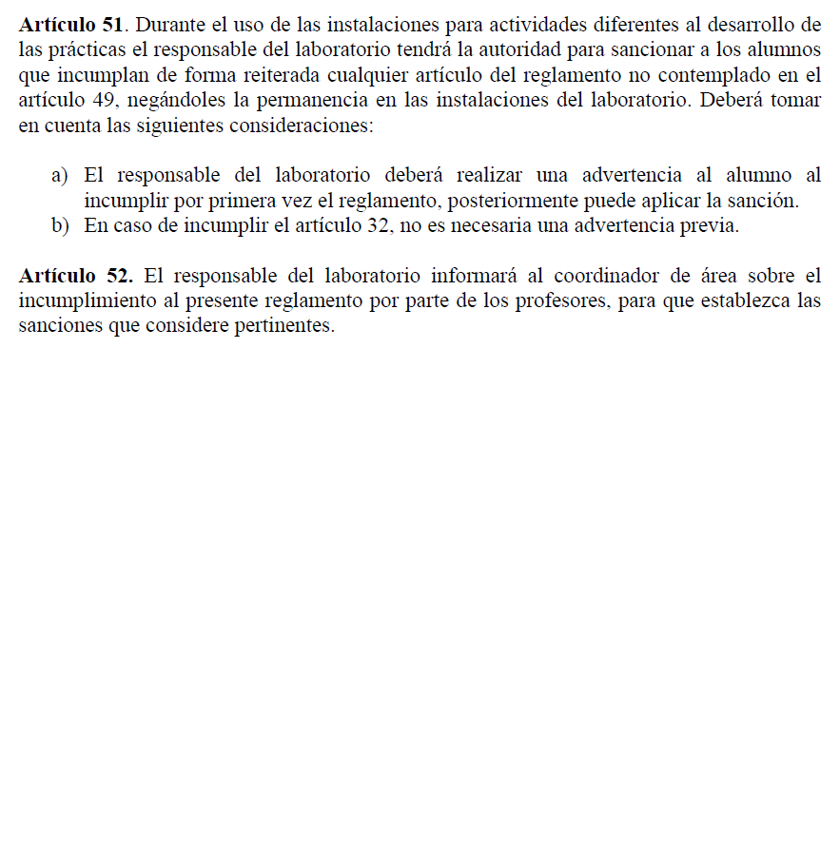
Reglamento

Slide 11
Código de colores de seguridad
NOM-003-SEGOB-2011

Slide 12
Código de colores de seguridad
NOM-003-SEGOB-2011

Slide 13
Código de colores de seguridad
NOM-003-SEGOB-2011

Slide 14
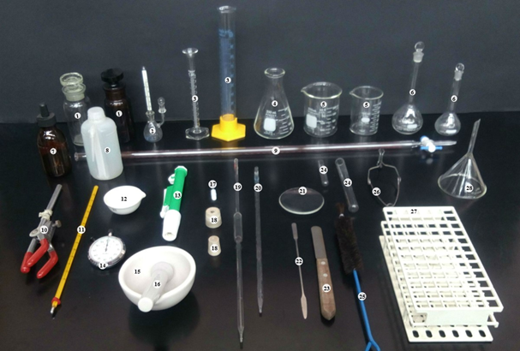
Material de Laboratorio

Slide 15
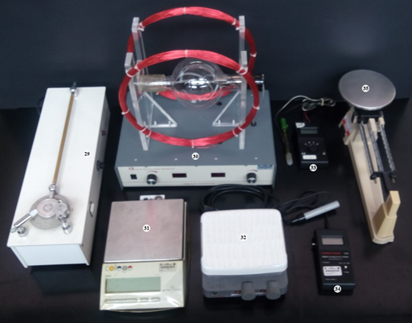
Material de Laboratorio

Slide 16
Clasificación del Material
Para medir volúmenes
De vidrio
Para reacciones
Complementario
Material de laboratorio
Eléctrico-electrónico
Complementario

Slide 17
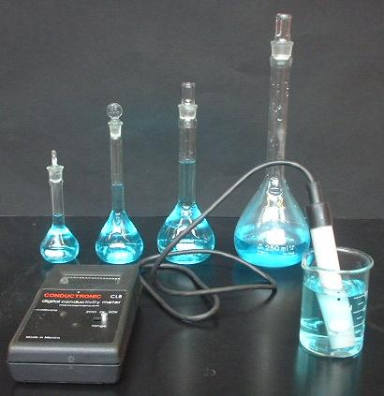
Material de Laboratorio

Slide 18
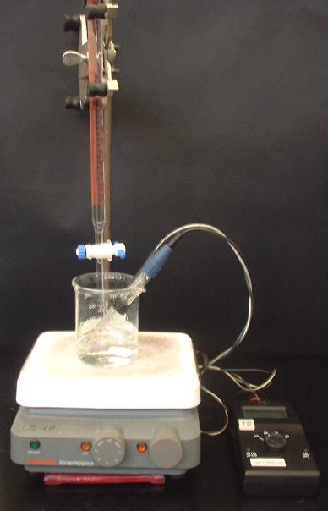
Material de Laboratorio

Slide 19
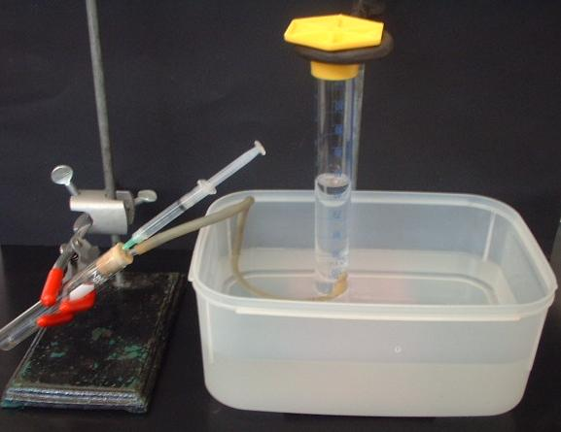
Material de Laboratorio

Slide 20
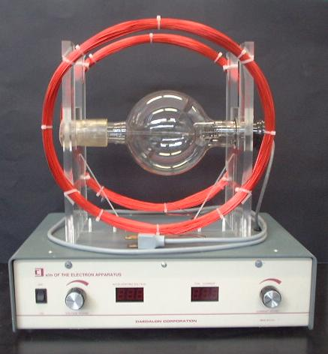
Material de Laboratorio

Slide 21
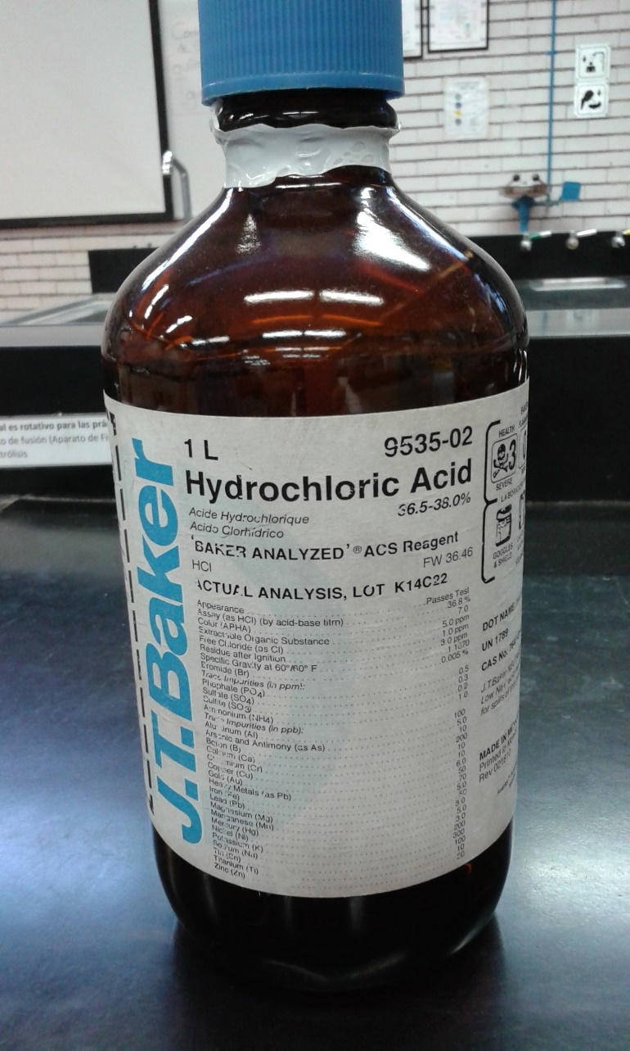
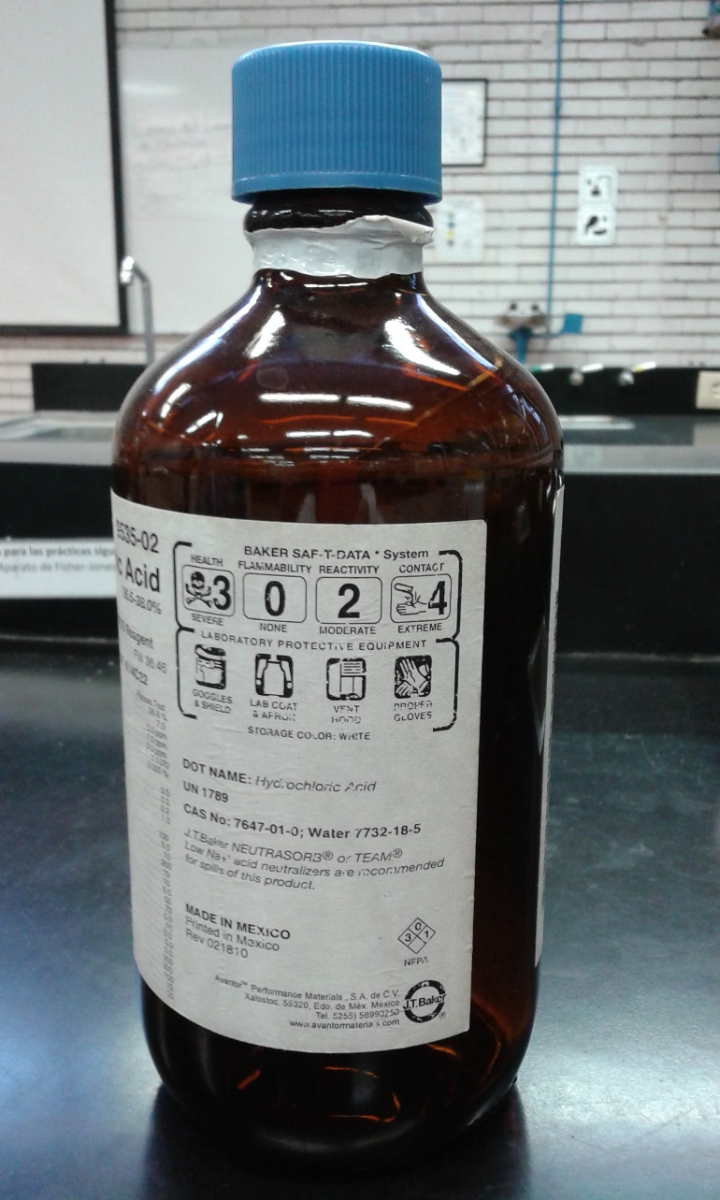
Reactivos de Laboratorio

Slide 22
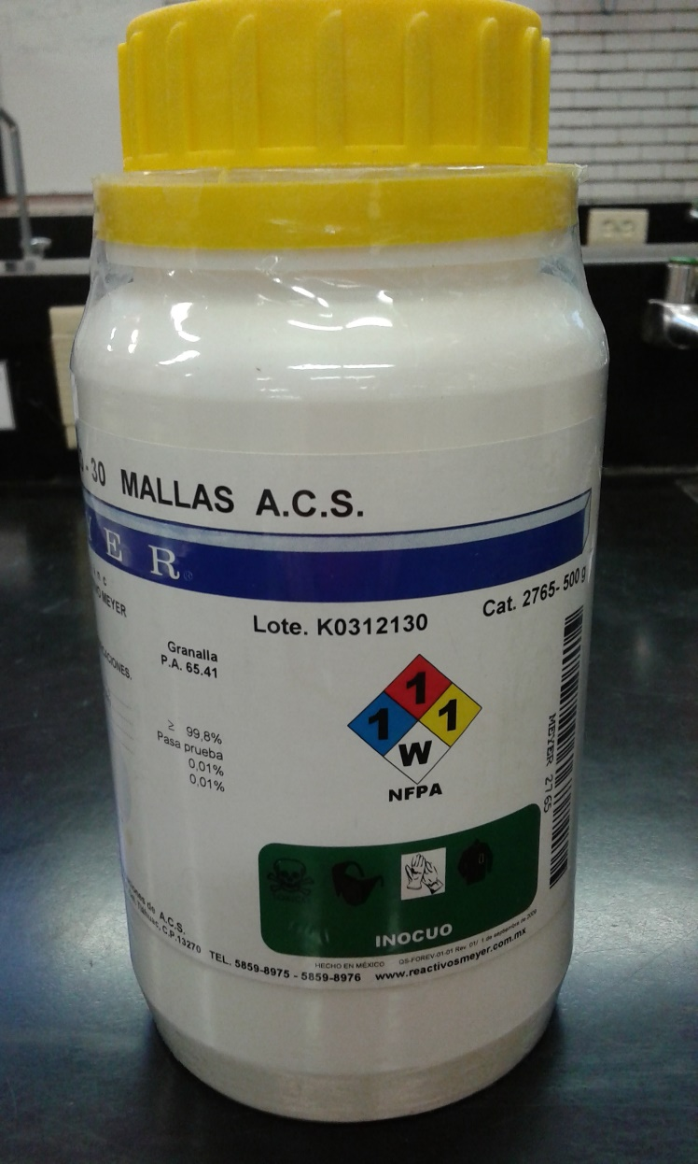
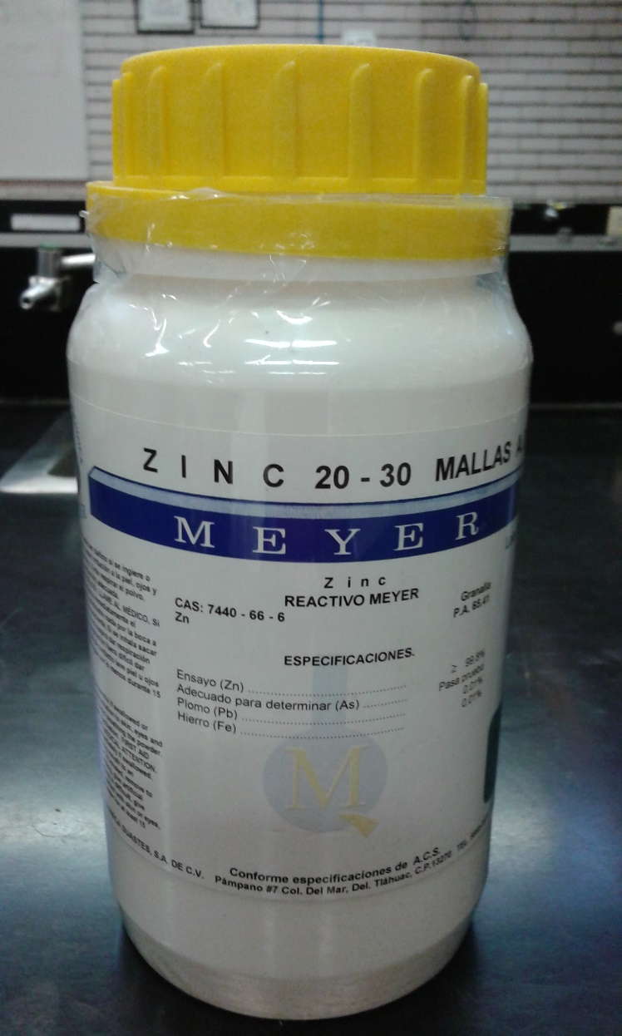
Reactivos de Laboratorio

Slide 23
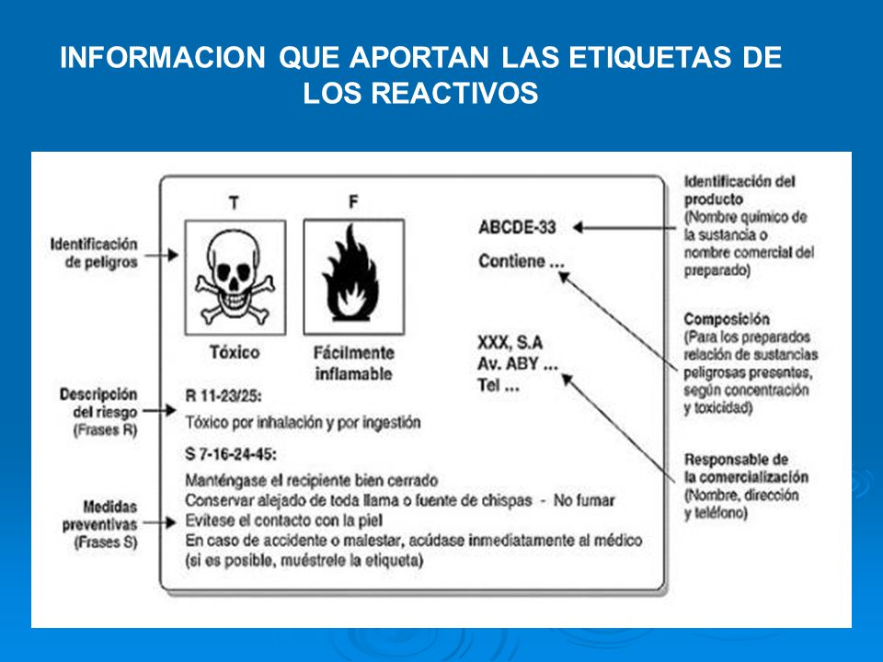
Etiqueta de Reactivos de Laboratorio
http://images.slideplayer.es/17/5388107/slides/slide_23.jpg

Slide 24

Clasificación de riesgos para materiales
NOM-003-SEGOB-2002
INFLAMABILIDAD
0 Mínimo (no arde)
1 Ligero (arden arriba de 93 ºC – 200 ºF)
2 Moderado (arriba de 37.8 ºC – 100 ºF)
3 Alto (arden arriba de 23 ºC)
4 Severo (arden debajo de 23 ºC)
RIESGO A LA SALUD
0 Mínimo (material normal)
1 Ligero (riesgo leve)
2 Moderado (peligroso)
3 Alto (extrem. peligroso)
4 Severo
REACTIVIDAD
MATERIAL DE RIESGO
0 Mínimo. Estable.
1 Ligero. Inestable con calor.
2 Moderado. Presentan cambios químicos violentos sin estallar.
3 Alto. Explotan con grandes fuentes de ignición o reaccionan violentamente.
4 Severo. Explotan a temperatura ambiente y presión normal.
OTROS RIESGOS
OXIDANTES OXY
ÁCIDOS ACID
ALCALINOS ALC
CORROSIVOS CORR
NO USAR AGUA W
MATERIAL RADIOACTIVO

Slide 25
Código de barras y colores para almacenamiento

Slide 26
Actividad
ACTIVIDAD 4
1. Con base en lo aprendido en la clase, indique qué material y equipo podría emplearse para:
a) Medir volúmenes.
b) Determinar densidades.
c) Preparar disoluciones.
d) Medir pH.
2. Indique cuál es el uso para el material o equipo siguiente:
a) Conductímetro.
b) Fuente de poder.
c) Piseta.
d) Parrilla.
3. Investigue y cite algunas otras reglas básicas de seguridad que usted considere
importantes y que no hayan sido mencionadas por el profesor.
4. Haga una inspección del laboratorio y diga si las instalaciones son las adecuadas para trabajar con seguridad.

Slide 27
Créditos
Autores:
M. C. Q. Alfredo Velásquez Márquez; Q. Antonia del Carmen Pérez León
Actualización y autorización:
Q. Antonia del Carmen Pérez León
Jefa de la Academia de Química
Revisores (2017):
Dra. Arianee Sainz Vidal Ing. Dulce María Cisneros Peralta
Q. Adriana Ramírez González Q. F. B. Nidia García Arrollo
Dra. Patricia García Vázquez Dr. Alberto Sandoval García
M. en A. Violeta Luz María Bravo Hernández M. en C. Luis Edgardo Vigueras Rueda
Dra. María del Carmen Gutiérrez Hernández M. en C. Miguel Ángel Jaime Vasconcelos
M. A. I. Claudia Elisa Sánchez Navarro Biol. Miguel Alejandro Maldonado Gordillo
Q. Yolia Judith León Paredes I. Q. Guillermo Pérez Quintero
I. Q. Hermelinda C. Sánchez Tlaxqueño I. Q. José Luis Morales Salvatierra
Profesores de la Facultad de Ingeniería, UNAM

